Slide 1

UNIDAD DIDÁCTICA 2
LA EMPRESA

Slide 2

LA EMPRESA
CONCEPTO
Conjunto de elementos organizados y dirigidos para alcanzar una serie de objetivos mediante la realización de una determinada actividad económica.

Slide 3
OBJETIVOS GENERALES:
OBJETIVOS GENERALES
MAXIMIZACIÓN DE BENEFICIOS
CRECIMIENTO
ESTABILIDAD Y ADATABILIDAD AL MEDIO
SOCIALES

Slide 4


a) Objetivos basados en la maximización de beneficios.
Uno de los objetivos tradicionales de cualquier empresa (salvo que sea una fundación sin ánimo de lucro) es conseguir los máximos beneficios posibles. Normalmente, los beneficios se miden con relación a alguna variable, como beneficios por unidad de capital invertida.
Es un porcentaje que se expresa con la siguiente fórmula:
RENTABILIDAD = $\frac{Beneficio obtenido}{Capital invertido} x 100$

Slide 5
b) Crecimiento
El crecimiento se interpreta como signo de vitalidad y fortaleza.
En economías dinámicas como las actuales, las empresas deben crecer aunque sea para mantener su posición competitiva frente a otras empresas.
Los directivos de las empresas asocian el crecimiento con un aumento de su poder e influencia, por eso darán prioridad al crecimiento frente a otros objetivos.

Slide 6
c) Objetivos de estabilidad y adaptabilidad de al medio.
Es imprescindible que la empresa se adapte al medio en el que desarrolla sus actividades. Actualmente, el entorno de la empresa cambia de forma muy rápida (por los gustos de los consumidores, la aparición de muchos bienes sustitutivos, aumenta la competencia de las empresas de otros países…)
La empresa tiene que tener una organización flexible para adaptarse a los cambios.

Slide 7
d) Objetivos sociales.
La empresa es una institución social y debe asumir una responsabilidad social con el entorno que les rodea.

Slide 8
FUNCIONES DE LA EMPRESA
DIRECCIÓN
Toma decisiones. planifica estableciendo los objetivos de la empresa, gestiona los recursos y es la responsable de liderar la organización.
ÁREA DE PERSONAL
Área responsable de todo lo concerniente al personal y las relaciones laborales: selección, contratación, formación...
Se ocupa de los temas relacionados con la contabilidad, la financiación y los asuntos fiscales.
ÁREA DE PRODUCCIÓN
Diseña el producto y el proceso para llevarlo a cabo, y controla la calidad del os materiales y de los recursos utilizados.
ÁREA DE COMERCIALIZACIÓN
AREA DE INVESTIGACIÓN, DESARROLLO E INNOVACIÓN
Toda su actividad la orienta a buscar los modos para facilitar la venta del producto o servicio.
Dedicada a la investigación tecnológica, al desarrollo del producto o servicio y a la innovación.
ÁREA ECONÓMICA Y FINANCIERA

Slide 9
ELEMENTOS DE LA EMPRESA
LAS PERSONAS
EMPRESARIO, PERSONAL, CLIENTES, INVERSORES, PROVEEDORES
LOS RECURSOS MATERIALES
RECURSOS INTANGIBLES
SU SABER HACER, SU CONOCIMIENTO, SU IMAGEN CORPORATIVA, SU MARCA, LA PROPIEDAD INTELECTUAL, ETC.
BIENES ECONÓMICOS, DURADEROS O NO.

Slide 10


EL ENTORNO
Podemos definir el entorno como el conjunto de elementos que pueden influir de manera positiva (oportunidad) o negativa (amenaza) sobre la empresa.

Slide 11
En función del análisis del entorno, podemos diferenciar entre:
MACROENTORNO
MICROENTORNO

Slide 12

EL ENTORNO GENERAL O MACROENTORNO
Es común a todas las empresas ubicadas en un mismo espacio y tiempo

Slide 13
Para analizar los factores que conforman el macroentorno de las empresas utilizaremos el análisis PESTEL
Esta herramienta identifica los factores del entorno general que van a afectar a las empresas que se encuentran situadas en un mismo lugar geográfico en un momento determinado.
La nomenclatura PESTEL hace referencia a las iniciales de los factores que vamos a analizar: Políticos, Económicos, Sociales, Tecnológicos, Ecológicos y Legales.

Slide 14
Para hacer un buen análisis se deberían responder las siguientes preguntas:
¿Cuál es la situación política del país y cómo pueden afectar a la empresa?
¿Cuáles son los factores económicos predominantes?
¿Qué importancia tiene la cultura en el mercado y cuáles son sus determinantes?
¿Qué innovaciones tecnológicas pueden aparecer y afectar la estructura del mercado?
¿Existen legislaciones vigentes que regulen la empresa o puede haber algún cambio en esta normativa?
¿Cuáles son las preocupaciones ambientales para la empresa?

Slide 15
ESQUEMA PESTEL
FACTORES POLÍTICOS Y ECONÓMICOS
FACTORES LEGALES
FACTORES SOCIALES
FACTORES TECNOLÓGICOS
FACTORES ECOLÓGICOS
Políticas desarrolladas en el país.
Cultura.
Las posibilidades de acceso de las personas a las herramientas informáticas, el manejo de internet o el nivel de cobertura de ciertos servicios determinan en gran medida el alcance de un negocio y sus posibilidades de integración en el entorno
Incluye elementos que guardan relación directa o indirecta con la preservación de los entornos y el medio ambiente. Por ejemplo, los efectos del cambio climático, el nivel de contaminación, la probabilidad de sufrir desastres naturales, incendios, terremotos, etc. Y, por supuesto, la legislación que regula la actividad de las empresas en este terreno.
Cada lugar tiene unas leyes establecidas que es necesario respetar. Es obligación de las empresas cumplirlas
Niveles de pobreza del entorno.
Índices de desigualdad.
Desarrollo económico.
Acceso a recursos de sus habitantes, así como la forma en que todo ello afecta a la actividad de la empresa.
Religión.
Creencias compartidas.
Clases sociales
Papeles asignados en función del género.
también es necesario conocer la legislación sobre factores que pueden influir en la marcha del proyecto, como por ejemplo, lo relativo a los hábitos de consumo, los roles sociales, etc.

Slide 16
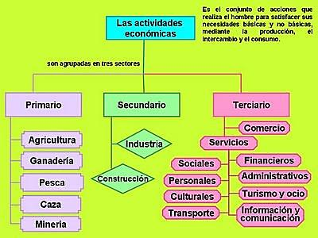
El entorno específico o microentorno
Hace referencia a los factores que influyen en las empresas situadas en un mismo sector o industria.

Slide 17
El entorno específico o microentorno
Para analizar el entorno específico o microentorno de una empresa vamos a utilizar el análisis de las cinco fuerzas de Porter

Slide 18
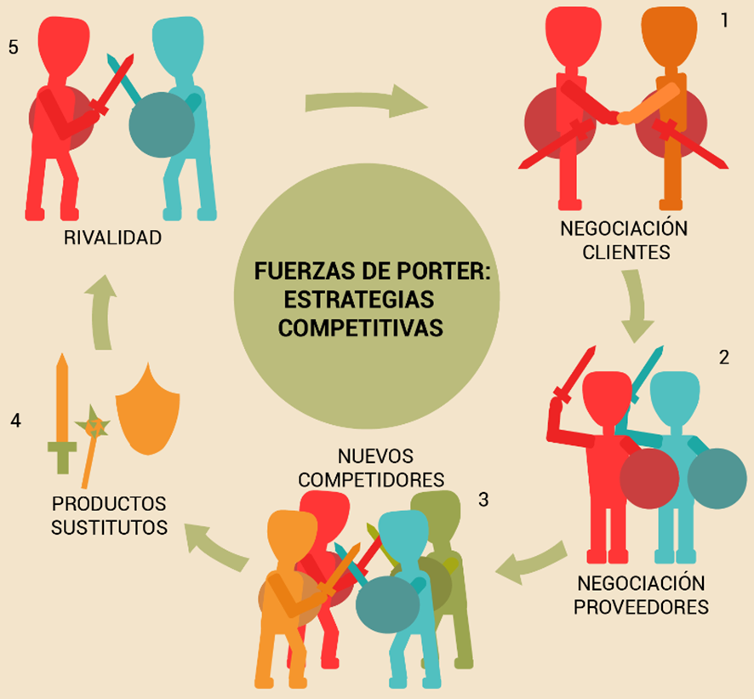

Slide 19

PODER DE NEGOCIACIÓN DE LOS CLIENTES
La rentabilidad de la empresa también puede verse afectada si los clientes se asocian entre ellos para obtener una mejor calidad en productos o servicios o para acordar un precio máximo.
Con el fin de evitar que esta situación afecte a un negocio, se pueden tomar algunas medidas, como las siguientes:
Crear una propuesta de valor que diferencie a la empresa de sus competidores.
Aumentar la calidad de los productos o servicios.
Incrementar el gasto en las campañas de marketing para hacer visible esta diferenciación.
Un buen ejemplo en este caso es IKEA, ya que en el ámbito de la venta de muebles tiene que hacer frente al hecho de que los clientes tienen a su disposición muchas opciones para comprar muebles tanto a nivel mundial como local. Sin embargo, IKEA se diferencia del resto en diversos aspectos como un mobiliario de diseño a un precio asequible, la democratización de la compra de muebles, la optimización de los costes de transporte y el enfoque Do It Yourself (DIY).

Slide 20

PODER DE NEGOCIACIÓN DE PROVEEDORES
Todas las empresas dependen de numerosos proveedores, pero estos últimos pueden suponer una amenaza para la rentabilidad de las organizaciones en algunos casos:
Si tienen el monopolio de la industria. Por ejemplo, Microsoft tiene prácticamente un monopolio de los sistemas operativos de los ordenadores, lo que afecta a los fabricantes de ordenadores.
Si las empresas se enfrentan a un coste elevado cuando quieren cambiar de proveedor.
Si los proveedores pueden entrar en el mercado como un participante más.
Para evitar estos riesgos, es posible tomar varias medidas, como aumentar el número de proveedores, crear alianzas a largo plazo o fabricar de manera directa la materia prima.

Slide 21

AMENAZA DE NUEVOS COMPETIDORES
Cuánto más fácil le resulte a un posible competidor superar las posibles barreras de entrada en el mercado al cual pertenece nuestra empresa, mas importante será la amenaza que representa.
Por ejemplo, en el mercado de la venta al por menor de café premium, las barreras de entrada, por lo general, son reducidas, por lo que empresas como Starbucks deben analizar de manera continua el mercado y actualizar sus precios y las ofertas que hacen a sus clientes.

Slide 22
AMENAZA DE PRODUCTOS SUSTITUTOS
Al producto que es capaz de satisfacer la misma necesidad que otro, se le llama ‘sustituto.
Cuando en el mercado existen productos con una buena relación calidad - precio o con un coste reducido, estos pueden sustituir a otros, por lo que la rentabilidad de un negocio se ve afectada.
Por ejemplo, el uso generalizado en las empresas de la videoconferencia ha sido un sustituto de los viajes de negocios.

Slide 23

RIVALIDAD ENTRE COMPETIDORES
Una empresa es menos competitiva cuántas más empresas ofrecen productos o servicios similares.
Por ejemplo, si tomamos como referencia a Amazon, esta empresa tiene varios competidores, como Alibaba o El Corte Inglés, pero son diferentes, de ahí gran parte de su éxito en el mercado.
El Corte Inglés, desde sus inicios, se ha centrado en la venta física, que produce más costes debido al alquiler de los inmuebles y tiene menos presencia en el mercado digital. Sin embargo, Amazon es líder en el comercio electrónico y se está introduciendo en el negocio físico.

Slide 24
PASOS QUE SE PUEDEN SEGUIR PARA IMPLANTAR EL MODELO DE PORTER
Definir la visión, misión y valores de la empresa. La definición de estos tres elementos es la base para crear una estrategia basada en las 5 fuerzas de Porter. Se explicarán más adelante.
Fijar objetivos. Es fundamental pensar qué se quiere conseguir con la aplicación del modelo de las 5 fuerzas de Porter. Los objetivos deben estar bien definidos como hemos indicado al inicio de la unidad.
Crear la estrategia. Una vez establecidos los objetivos, llega el momento de fijar las acciones que formen parte de la estrategia. Para ello, se puede hacer lo siguiente:
Analizar el mercado: compara los precios y la calidad de los productos, así como la tecnología que utilizan tus competidores.
Estudiar las barreras de entrada en el mercado, ya sean legales, tecnológicas o de cualquier otro tipo.
Determinar la relación que tienes con tus proveedores de materias primas y mano de obra y fijar el coste que tendría cambiar de proveedores.

Slide 25
ANÁLISIS DAFO
El análisis DAFO es una sencilla herramienta de análisis estratégico muy extendida en la toma de decisiones de todo tipo de organizaciones y empresas. Por tanto resulta de gran utilidad para emprendedores, autónomos y pymes a la hora de analizar sus proyectos y negocios así como elaborar sus estudios de mercado, planes estratégicos y de negocio.

Slide 26
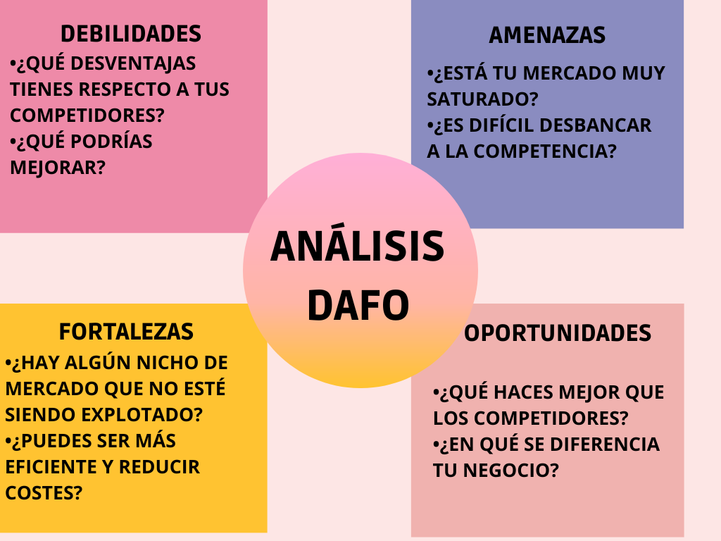

Slide 27

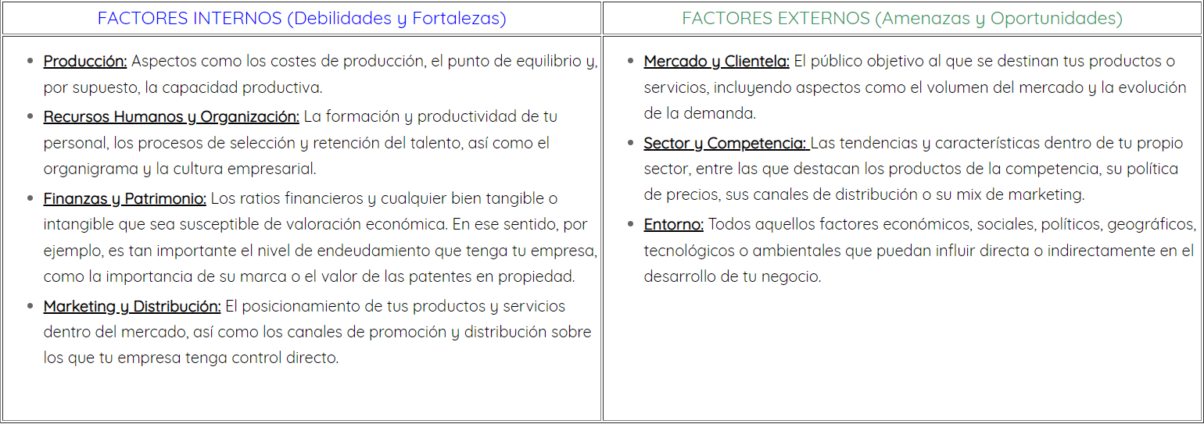

Slide 28
UNA VEZ REALIZADO EL ANÁLISIS DAFO, SE DEBEN ESTABLECER LAS ESTRATEGIAS ADECUADAS Y PARA ELLO UTILIZAREMOS LA MATRIZ CAME
Son las siglas de:
C: Corregir
A: Afrontar
M: Mantener
E: Explotar
Cada palabra tiene su correspondiente en el análisis DAFO, de ahí que exista una transición del DAFO al CAME, así:

Slide 29
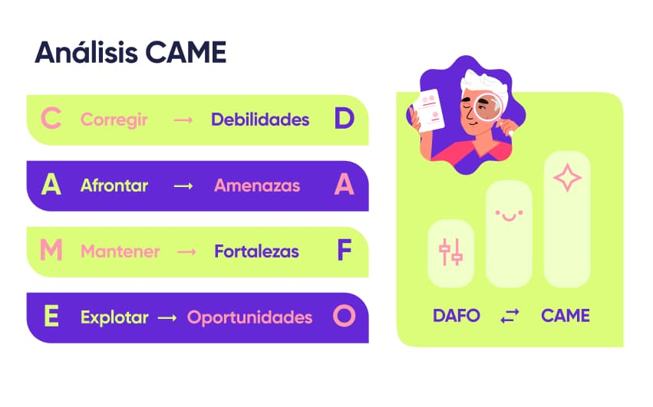

Slide 30
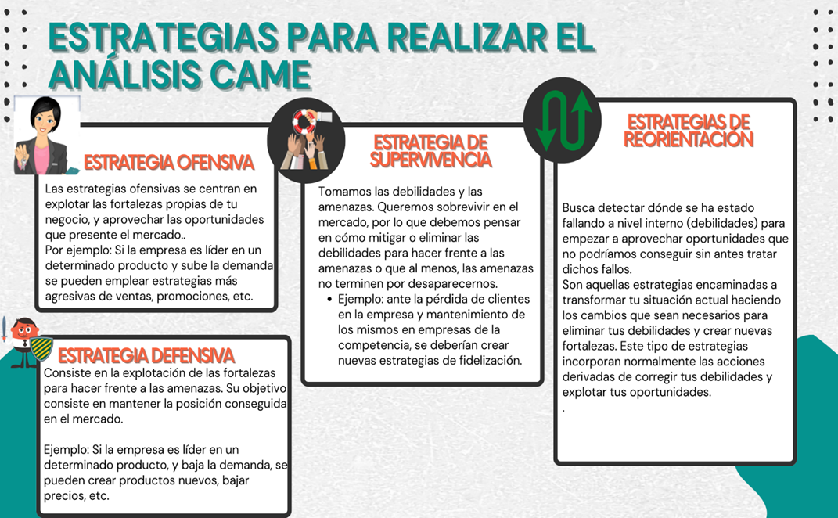

Slide 31
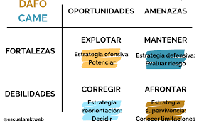
Estas estrategias se reflejarían así:

Slide 32
LOCALIZACIÓN
COWORKING, CENTRO DE NEGOCIOS Y VIVEROS DE EMPRESA

Slide 33
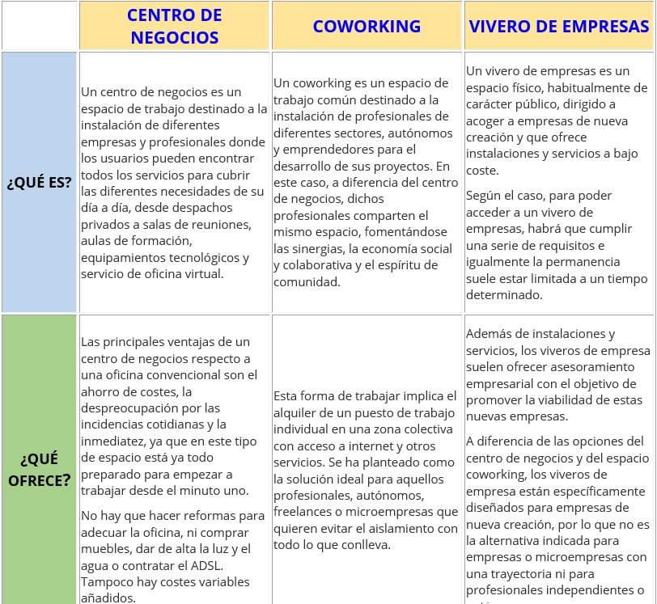

Slide 34
LA CULTURA EMPRESARIAL
La CULTURA EMPRESARIAL es el conjunto de NORMAS, HÁBITOS Y VALORES de las personas que forman la organización, y que repercuten directamente en la forma de actuar y comportarse tanto internamente como de cara al exterior.
La empresa establece las líneas generales de su cultura empresarial definiendo su misión, visión y valores.

Slide 35

MISIÓN

Slide 36

¿Qué es la misión en una empresa?
Es la “razón de ser de la empresa.
Es la declaración de su propósito.
La respuesta a cada una de las siguientes preguntas nos permitirá reflexionar sobre la misión de la empresa:
¿Qué es lo que hacemos?
¿Por qué lo hacemos?
¿Por qué se creó este negocio?
¿Quién es nuestro cliente?
¿En qué nos diferenciamos de la competencia?

Slide 37
Ejemplos de “misión” en grandes empresas
Nike: Ofrecer inspiración e innovación a todos los atletas del mundo Bimbo: Alimentos deliciosos y nutritivos en las manos de todos. Volkswagen: Entusiasmar a nuestros clientes en todo el mundo con automóviles innovadores, confiables y amigables con el medio ambiente, así como con servicios de excelencia, para obtener resultados sobresalientes. Google: Organizar la información del mundo para que todos puedan acceder a ella y usarla.

Slide 38

VISIÓN ORGANIZACIONAL

Slide 39
¿Qué es la visión en una empresa?
Hablar de visión es hablar de imagen, la imagen de como se ve mi empresa a futuro. Y como hablamos de futuro, también lo podemos llamar sueño: ¿Cómo me sueño este negocio en «x» años?
La visión es una declaración de cómo se ve la organización en un futuro, de un estado deseado.

Slide 40
Ejemplos:
«Nuestra visión es un mundo sin Alzheimer». Asociación de Alzheimer
«Nuestra visión es convertirnos en la aerolínea de vuelos cortos preferida de Europa, contar con los mejores resultados del sector y conseguir que los viajes resulten sencillos y asequibles para todos». easyJet
«Ser el lugar más fácil del mundo para encontrar soluciones a precios justos para los niños y los bebés porque somos expertos y comprendemos las alegrías y desafíos de ser padres». Toys“R”Us
Visión de Microsoft: "Nuestra visión es crear una tecnología innovadora que es accesible a todo el mundo y que se adapta a las necesidades de cada persona. La tecnología accesible elimina barreras para las personas con discapacidad y que permite a las personas para aprovechar al máximo de sus capacidades.” Esta empresa dedicada a la producción de software y hardware, dueños de las licencias de Windows y Office, está posicionada por sus ganancias como dentro de las 20 compañías más rentables del mundo.
Visión de Bimbo: En 2020 transformamos la industria de la panificación y expandimos nuestro liderazgo global para servir mejor a los consumidores.
“Somos una empresa sostenible, altamente productiva y plenamente humana”
Bimbo plantea de forma directa y sin adornos lo que quiere ser en el futuro, inclusive presenta el año 2020 como plazo para cumplir sus lineamientos. Dirige su visión a la satisfacción de los clientes en paralelo con su crecimiento como organización económicamente rentable y socialmente solvente.

Slide 41

VALORES ORGANIZACIONALES
Las siguientes preguntas te permitirán reflexionar sobre los valores que deseas para tu negocio:
¿En qué creemos como empresa?
¿Cómo queremos que nos vean nuestros clientes?
¿Qué queremos que piense de nosotros la sociedad?
Los valores organizacionales son los cimientos sobre los cuales se rige el comportamiento de los empleados de una empresa.
Los valores en una empresa permiten generar compromiso y convicción en los empleados, pero no por sí mismos.

Slide 42
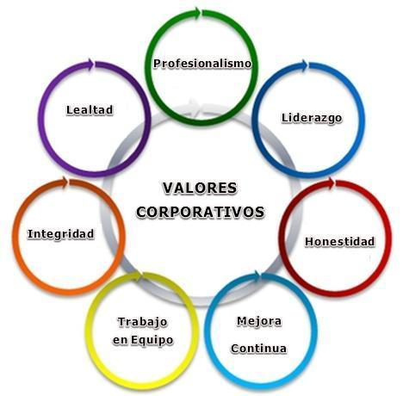

Slide 43
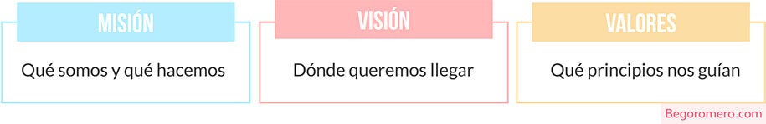

Slide 44
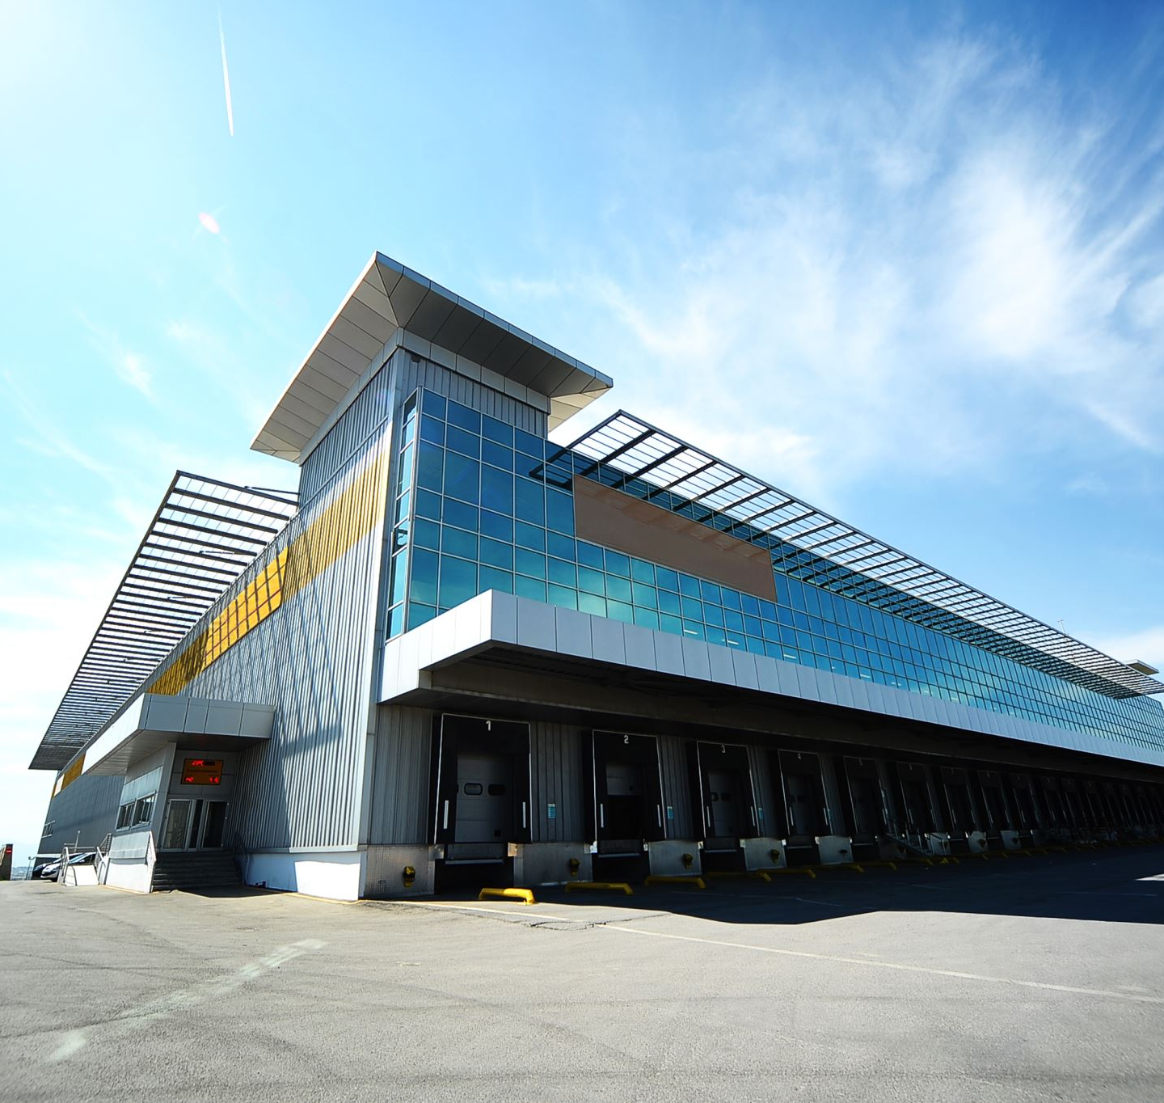
LA IMAGEN CORPORATIVA
La imagen corporativa la forman el conjunto de impresiones que suscita la empresa en la sociedad y, de esta forma, el modo en que es percibida la organización en el exterior.

Slide 45

La imagen corporativa la forman el conjunto de impresiones que suscita la empresa en la sociedad y, de esta forma, el modo en que es percibida la organización en el exterior.

Slide 46
Las consideraciones que deberíamos tener en cuenta a la hora de determinar la marca están reflejados de la siguiente forma:
EUFÓNICA
Tiene que ser agradable y no resultar ridícula desde el mismo instante que se oye.
DISTINTA
Ha de tratarse de algo diferente a la competencia.
POSITIVA
Tiene que tener connotaciones positivas.
PRONUNCIABLE
CORTA Y FÁCIL
La marca tiene que poder pronunciarse de manera fácil.
Si es corta, más fácil será de recordarla.

Slide 47
La marca es todo aquello que identifica a lo que ofrece la empresa en el mercado. Es decir, que tiene un valor que va más allá del producto o del servicio en sí mismo.
Sin embargo, las personas solemos identificar las empresas mediante el LOGOTIPO.

Slide 48

El LOGOTIPO es la representación de la marca de una empresa u organización a través de un grupo de letras, abreviaturas o símbolos.

Slide 49
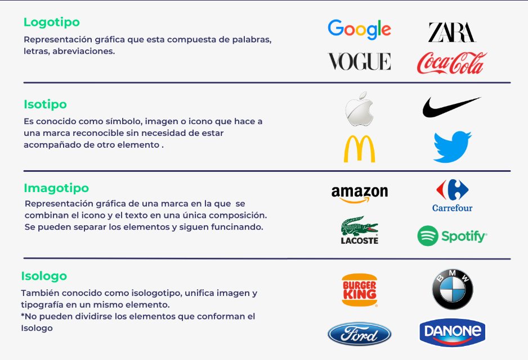
Por supuesto, hay que hacer varios matices ya que se diferencia entre logotipo, isotipo, imagotipo e isologo en función de si únicamente utiliza letras, imágenes o una combinación de las dos, respectivamente.

Slide 50

La forma como tal (rectangular, circular o triangular) o el tipo de fuentes que se utilice y los colores son también aspectos muy importantes para lograr que la marca sea atractiva y llame la atención.
El tipo de color influye en los resultados, y evoca sensaciones y sentimientos condicionando el grado de aceptación de quien lo ve.

Slide 51
